Slide 1
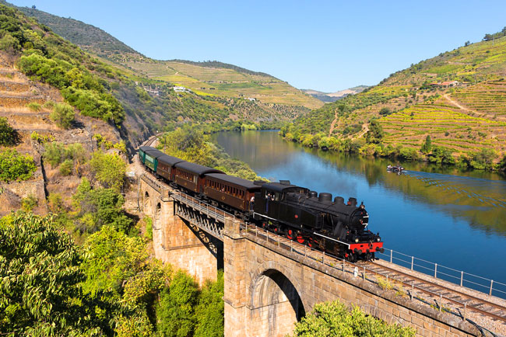
Rede Ferroviária
Ana Fernandes, Miguel Amaro, Rafael Costa, Sara Lameiras

Slide 2
Índice
História
Estrutura da rede
Características da rede
Principais infraestruturas
Linhas urbanas e suas vantagens
Transporte regional
Serviços intercidades
Serviço alfa pendular
Transporte de mercadorias
Vantagens e desvantagens
Plano de investimento ferroviário

Slide 3
Durante as últimas décadas, a rede ferroviária registou um grande declínio devido à falta de investimento. Como consequência, o serviço ferroviário perdeu alguma qualidade, relativamente ao tempo de deslocação, comodidade e segurança.
Nos últimos anos foi feito um investimento com o intuito de melhorar as linhas, os serviços de passageiros, os serviços de mercadorias e um reforço em infraestruturas.

Slide 4
História
As primeiras tentativas para a implementação deste meio de transporte iniciaram-se na década de 1840.
A construção da primeira linha férrea iniciou-se em 1853 e constituiu a primeira parte entre Lisboa e o Carregado, três anos depois, em 1856, ano da primeira viagem em Portugal, inaugurou-se a partir de Lisboa.
Chegou à fronteira com Espanha em 1863.
Chegou ao Porto em 1877, graças à construção da Ponte D. Maria Pia.

Slide 5
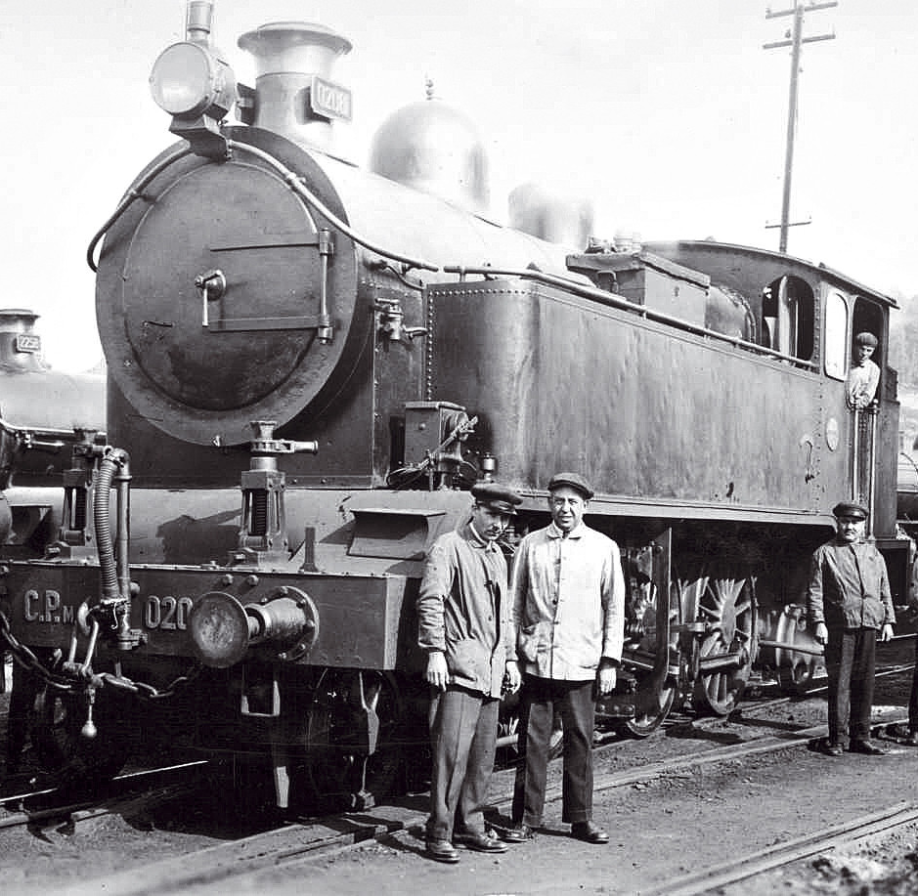
Em 1882 e 1887, foram concluídas, as Linhas da Beira Alta e do Douro.
Em 1891, terminou-se a Linha do Oeste e em 1904, a Linha da Beira Baixa e o Ramal de Vendas Novas.
No sul, as cidades de Setúbal, Évora e Beja ligavam-se ao Barreiro respetivamente em 1861, 1863 e 1864. A linha férrea chegava a Faro em 1889 e chegava a Vila Real de Santo António em 1909.
Em 1902, 1903, 1904 e 1905, foram terminados os Ramais de Moura e a ferrovia chagará a Portimão, Vendas Novas e Vila Viçosa.
Em 8 de Setembro de 1911, foi inaugurada a Linha do Vouga e, em 1915, a Linha do Vale do Sado.

Slide 6
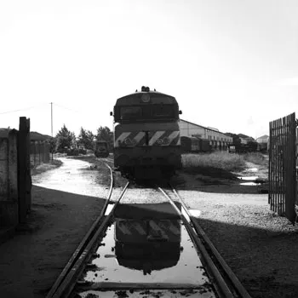
Em 1996 o governo português começou a elaborar um projeto para que o tráfego ferroviário passasse pela Ponte 25 de Abril, tendo em 1999 sido inaugurada essa travessia.

Slide 7
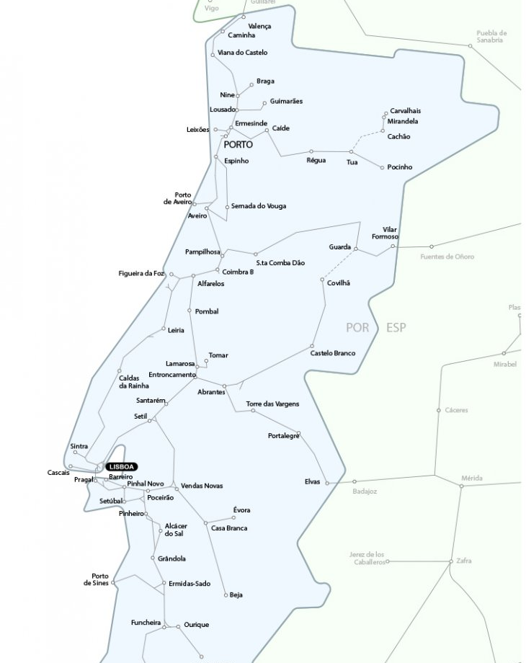
Estrutura da rede
A rede ferroviária nacional está distribuída de forma desigual pelo país, por isso tem forte assimetria regional e de passageiros.
A rede ferroriária encontra-se dividida em:
- Rede principal;
- Rede complementar;
- Rede secundária;

Slide 8
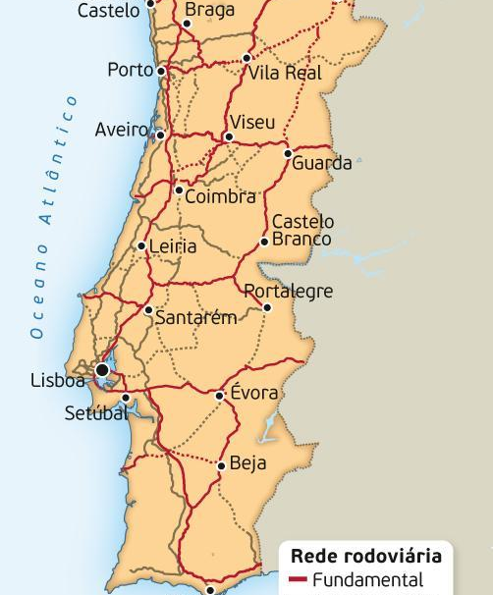
Rede principal, constituída por linhas rentáveis que podem ser privatizadas.
Rede complementar, constituída por linhas consideradas de utilidade pública, mas pouco rentáveis economicamente e cuja manutenção e funcionamento são da competência do Estado.
Rede secundária, constituída por linhas que, não sendo de interesse nacional, são de interesse local e regional e cuja manutenção é da responsabilidade das autarquias locais.

Slide 9
Caracteristicas da rede
A principal característica da rede ferroviária nacional é que quase não há modernização, uma série de linhas e ramais ainda precisam de ser eletrificados e dobrados / quadruplicados, pois só há um caminho de passagem de muitas locomotivas.
A distribuição é irregular no território nacional, havendo grande assimetria a nível regional, sendo a rede mais concentrada nas zonas costeiras do que nas zonas internas, pelo que a densidade de passageiros e mercadorias transportadas também é restringida por esta assimetria.
A rede, também, se encontra hierarquizada em linha de via dupla eletrificada (ex.: Linha de Sintra, Linha do Norte e Linha de Cascais), linhas de uma só via e não eletrificadas (ex.: Linha do Oeste e Linha do Minho) e por fim, as linhas de via estreita (ex.: Troço ainda existente da Linha do Tua e a Linha do Vouga)

Slide 10
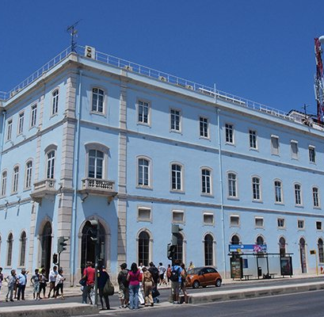
Principais infrastruturas
As principais infraestruturas em termos de estações são a estação de Lisboa Sta. Apolónia, da Gare do Oriente, Porto Campanhã, a estação do Entroncamento, Coimbra, Guarda, devido à ligação internacional, em Vilar Formoso, no Alentejo as estações de maior importância são as de Évora e Beja e no Algarve as de Lagos (início da linha do Algarve), Faro (ligações com a capital) e V. R. de S. António (terminal da Linha do Algarve).
Em termos de linhas, as mais importantes a nível nacional são a do Norte, a da Beira Alta (ligações internacionais com Espanha), a do Sul (Eixo Norte-Sul, juntamente com a Linha do Norte) e as linhas suburbanas da AML e da AMP, que têm importância a nível local.

Slide 11
Linhas urbanas
Em Portugal, as áreas metropolitanas de Lisboa (AML) e do Porto (AMP) dispõem de um conjunto de serviços ferroviários, que prestam serviços de passageiros e caminhos-de-ferro com alta frequência, curtas, médias e de grandes distâncias nas cidades às respectivas preferências.
A AML tem 4 linhas principais que prestam serviços urbanos, Linha de Sintra, Linha da Azambuja , Linha de Cascais e Linha do Sado
Na AMP existem também 4 Linhas do Serviço Ferroviário da Linha Urbana, A Linha Porto-Caíde , a Linha Porto-Guimarães, a Linha Porto-Braga e a Linha Porto-Aveiro.
Também pode ser classificado como urbano o troço ferroviário compreendido entre a cidade de Coimbra e a Figueira da Foz, que usa o ramal de Alfarelos

Slide 12
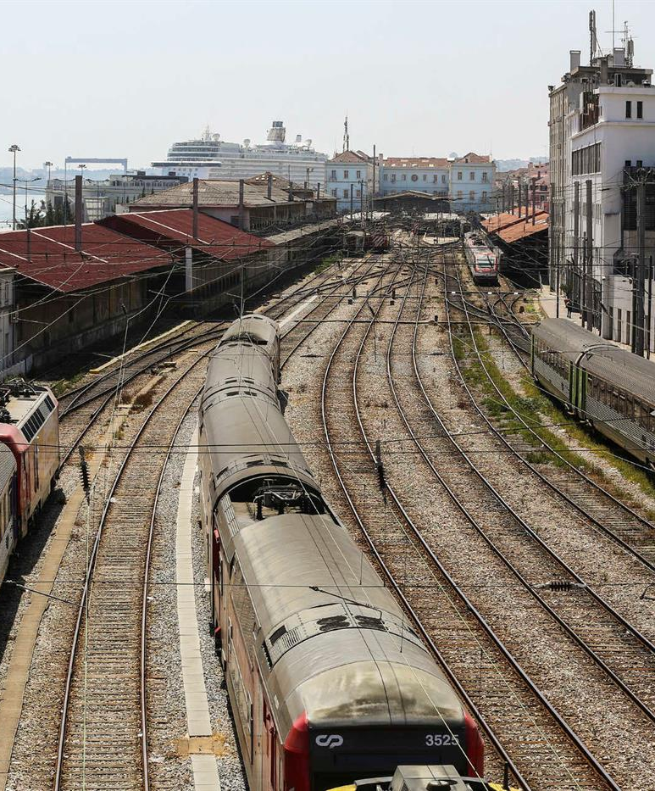
Vantagens das linhas urbanas
Facilitam as deslocações das populações dentro das áreas metropolitanas, em que estão inseridas, tendo algumas vantagens ambientais, como a redução da poluição.

Slide 13
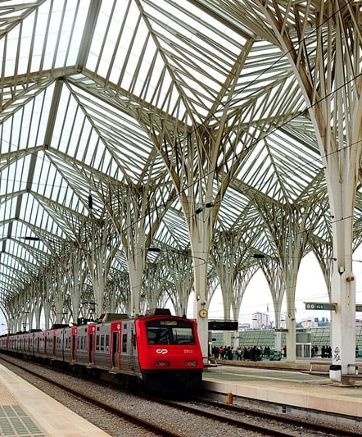
Transporte regional
O transporte ferroviário regional e inter-regional em Portugal permite ligações rápidas entre os grandes centros dinâmicos locais e regionais e os centros urbanos e respetivas áreas de influência. As principais partes são: Valença – Viana do Castelo – Porto, Pocinho – Régua – Porto, Coimbra – Guarda, Coimbra - Aveiro, Guarda – Vilar Formoso , Aveiro – Sernada do Vouga, Coimbra – Lisboa, Tomar – Entroncamento – Lisboa, Caldas da Rainha – Lisboa, Lisboa – Castelo Branco – Covilhã, Vila Nova da Baronia – Beja e Lagos – Faro – Vila Real de Santo António.

Slide 14
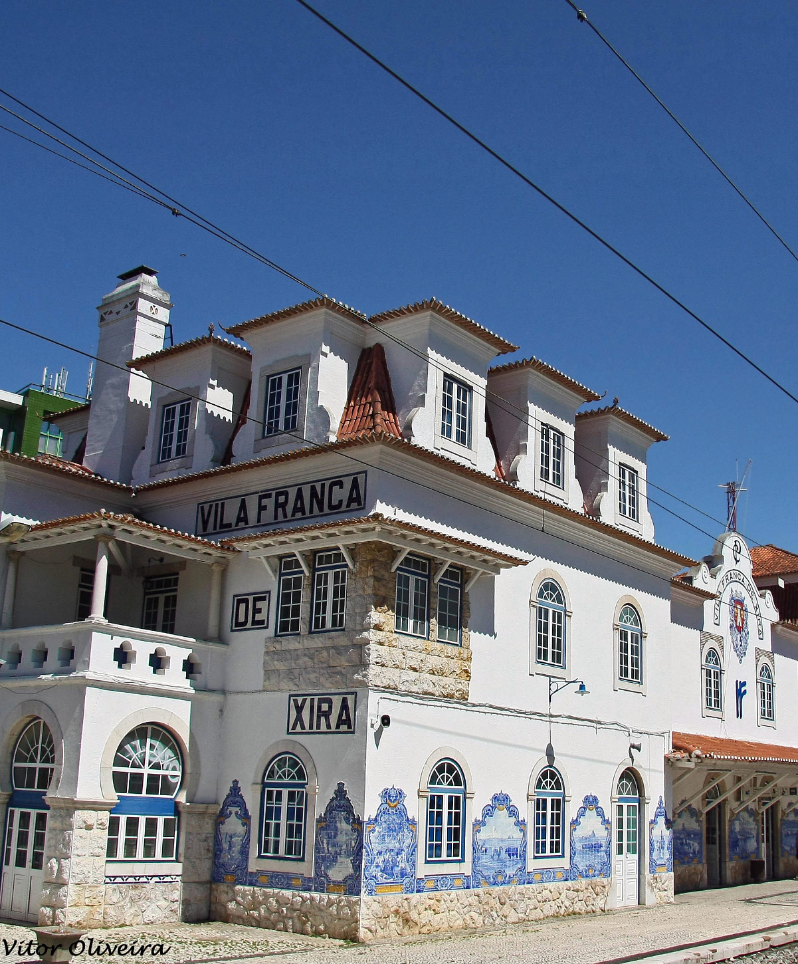
Serviços intercidades
Como o próprio nome indica, o serviço Intercidades consegue ligar rapidamente as principais cidades do território português e proporcionar o máximo conforto.
Guimarães/Porto Campanhã – Lisboa, Guarda – Lisboa, Covilhã – Lisboa, Lisboa – Évora/Beja, Lisboa – Faro.

Slide 15
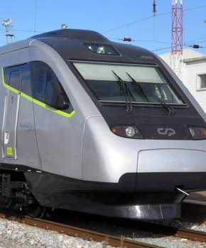
Serviço alfa pendular
Comboio mais rápido de toda a frota portuguesa ferroviária , com o mesmo nome do serviço que desempenha, o Alfa Pendular (série 4000 da CP), pode atingir a velocidade de 220 km/h e oferece aos passageiros todos os confortos necessários para as viagens de longa distância.
O serviço Alfa Pendular liga as cidades de Braga, Porto, Aveiro, Coimbra, Lisboa e Faro em poucas horas
Estes serviços rápidos, permitem ligar vários pontos do país em poucas horas , o que é vantajoso em relação ao transporte rodoviário e aéreo, porém têm alguns custos acrescidos

Slide 16
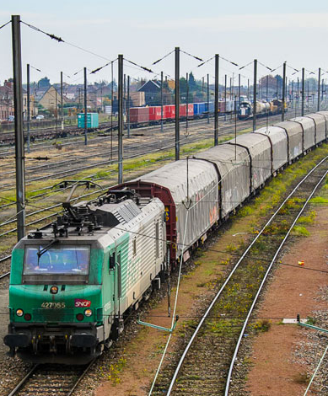
Transporte de mercadorias
Devido à competitividade do sector rodoviário ao nível da flexibilidade das rotas, o frete português tem perdido importância ao nível do transporte interno, mas mesmo assim o transporte ferroviário ainda mantém uma certa importância em Portugal-Espanha e mesmo no interior, por isso.
Apresenta vantagens econômicas para o transporte de média e longa distância de cargas pesadas e a granel, e possui maior capacidade de carga.

Slide 17
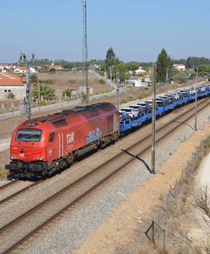
• As linhas ferroviárias utilizadas somente para o tráfego de mercadorias, em Portugal são a Linha de Sines, que liga o Porto de Sines ao resto da rede ferroviária internacional, partindo daqui o carvão que abastece a Central Termoelétrica do Pego, onde o mesmo chega graças ao Rama do Pego, construído pela EDP, em 1992 e que entronca com a Linha da Beira-Baixa, o Ramal do Porto de Aveiro, inaugurado em 2010, que une a plataforma multimodal de Cacia, localizada na Linha do Norte ao Porto de Aveiro e o Ramal de Neves Corvo, que liga as minas de Neves Corvo à rede ferroviária nacional, de ondem provêm o cobre e o zinco, o Ramal do Louriçal na Linha do Oeste e a Linha da Matinha que liga Santa Apolónia ao Porto de Lisboa.

Slide 18
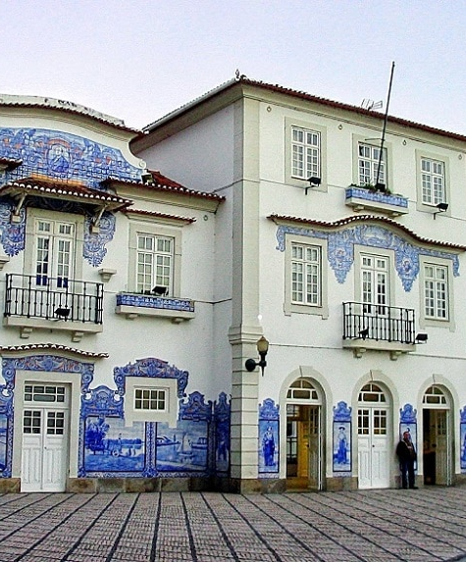
Vantagens
Turismo (devido ao facto de muitas das nossas linhas, tanto principais, como secundárias, terem dentro dos seus percursos paisagens fantásticas, mas também por algumas estações espetaculares, como por exemplo as de Porto S. Bento e a estação do Rossio, consideradas como duas das estações mais belas do mundo)
Transporte de passageiros
Transporte de mercadorias em grandes massas

Slide 19
Desvantagem
Infelizmente, Portugal, tem desaproveitado algumas das potencialidades turísticas da sua rede ferroviária, exemplo disso são as linhas de via estreita do Douro (Linha do Tâmega, do Corgo, do Tua e do Sabor), que na sua maioria passam por paisagens magnificas e que na altura em que ainda funcionavam atraiam turistas, dando uma certa importância económica e turística às regiões por onde passavam (ver vídeos anexos).

Slide 20
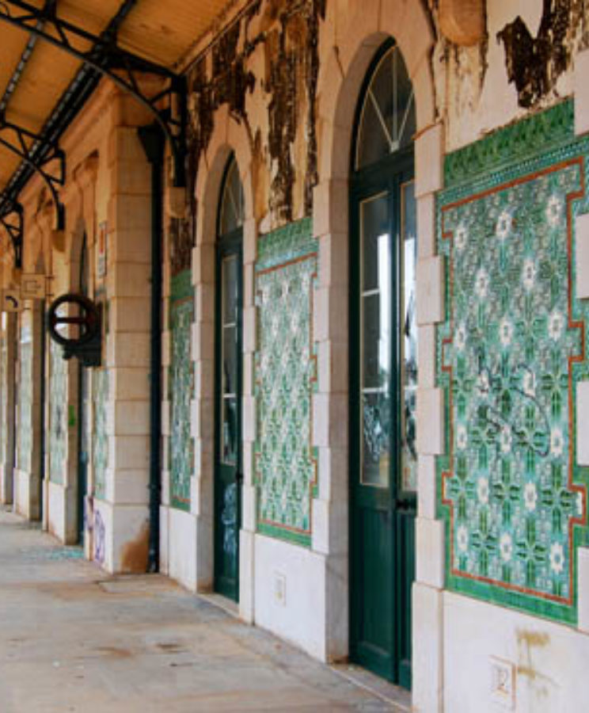
Plano de investimento ferroviário
O Plano de Investimentos Ferroviários 2016-2020 funda-se no Plano PETI3+, tem um pacote financeiro associado e apresenta uma calendarização precisa e ambiciosa.
O PETI 3+ definiu um conjunto de prioridades devidamente identificadas por um conjunto alargado de stakeholders que importa destacar:
» Compromissos internacionais, incluindo os bilaterais com Espanha e os que resultam do Corredor Atlântico;
» Fomento do transporte de mercadorias e em particular das exportações;
» Articulação entre os portos nacionais e as principais fronteiras terrestres com Espanha;.

Slide 21
fim
Trabalho realizado pelos alunos Ana Fernandes, Miguel Amaro, Rafael Costa e Sara Lameiras - membros do Clube Europeu – no âmbito do Ano Europeu do Transporte Ferroviário.

